Slide 1
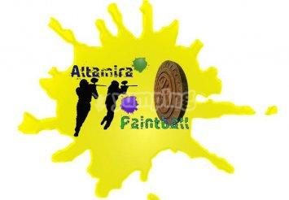
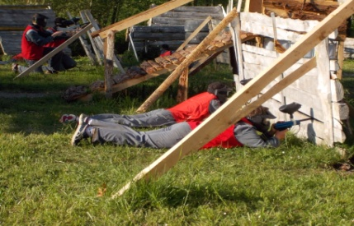
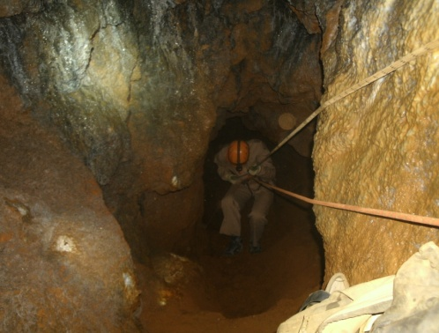
OFERTAS
PAINTBALL
Senderismo subterraneo
Descubre Cantabria desde su corazón, con una mirada diferente desde el interior de sus cuevas, visita un mundo subterráneo, estalactitas, estalagmitas, columnas, pasos estrechos y salas majestuosas. Se recomienda llevar calzado y ropa cómoda.
Precio:20€/p
ofercemos paintball con 200 bolas
Precio: €20/p
PAINTBALL LASER + MULTIAVENTURAS
PRECIO: 20€/p
Nuestra oferta especial es cualquier actividad que elijais con barbacoa por 30€/p
Telefono: 615204472
Correo: altamirapaintball@gmail.com
Wed: www.multiaventurastrenti.es

